Slide 1
Описание курса
JavaScript. Уровень 1. Основы JavaScript
Тема | Часы
Модуль 1. Основы программирования Операторы, переменные, типы данных… | 4
Модуль 2. Управляющие конструкции if-else, for, while, switch… | 4
Модуль 3. Функции Синтаксис функции, аргументы, области видимости… | 4
Модуль 4. Объектные типы Свойства, методы, массивы… | 4
Модуль 5. Объектно-ориентированное программирование Функция конструктор, прототипы, классы… | 4
Модуль 6. Дополнительная информация Работа со строками, регулярные выражения, JSON… | 4
Программа курса предусматривает лабораторные работы по каждой теме, а также выполнение домашних заданий и контроль знаний

Slide 2
Модуль 5 Объектно-ориентированное программирование
Басов Денис

Slide 3
В этом модуле мы рассмотрим:
Функции-конструкторы объектов
Прототипы
Классы
Наследование

Slide 4
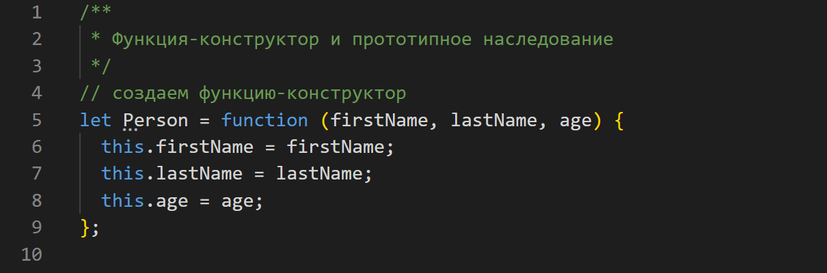
Создание функции-конструктора

Slide 5
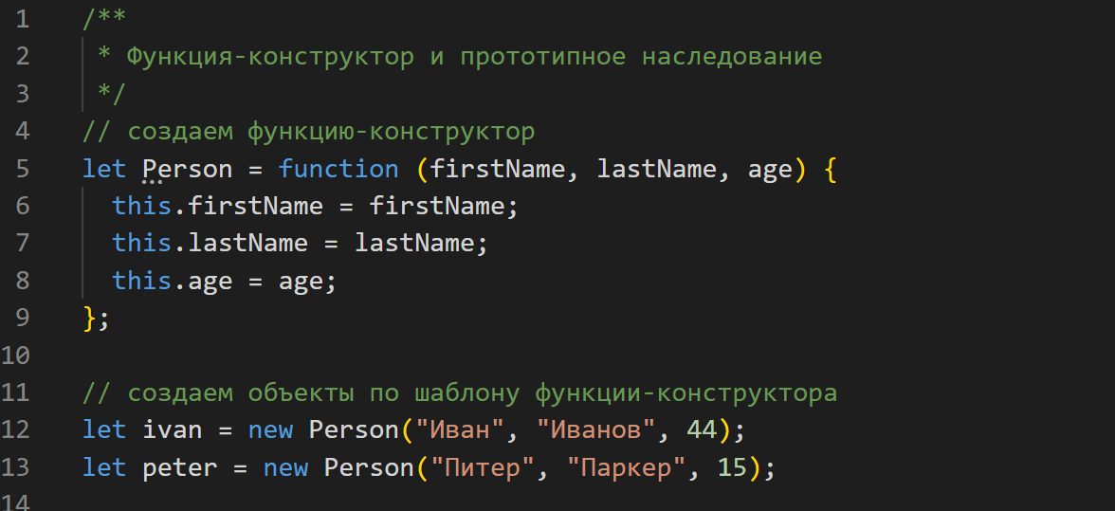
Создание объектов с помощью конструктора

Slide 6
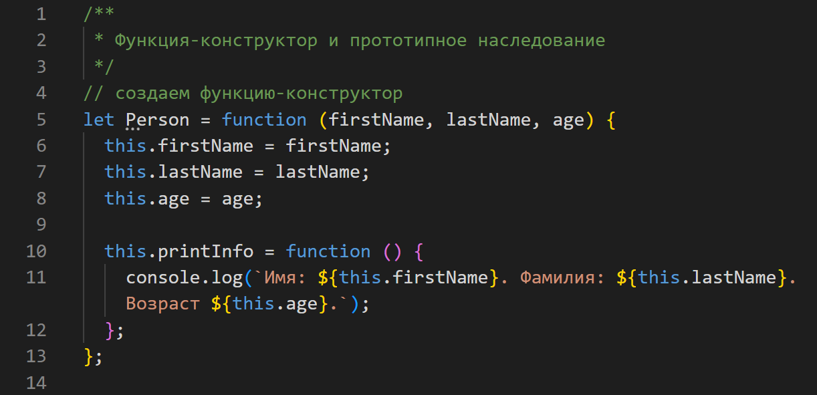
Добавляем в конструктор метод

Slide 7
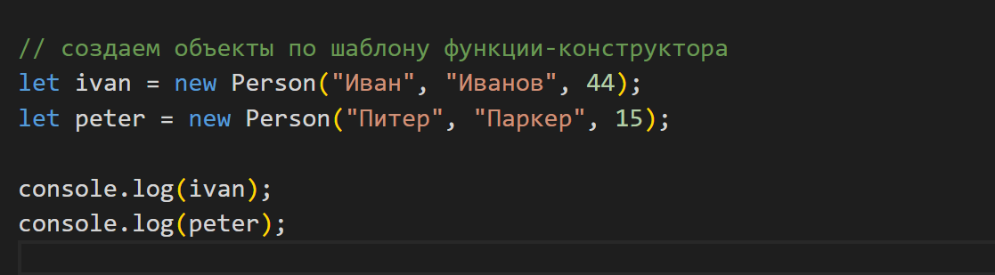
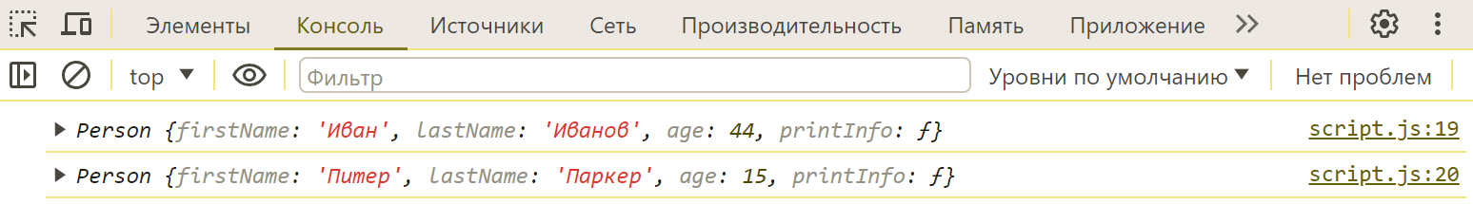
Метод добавлен каждому объекту. Не эффективно.

Slide 8
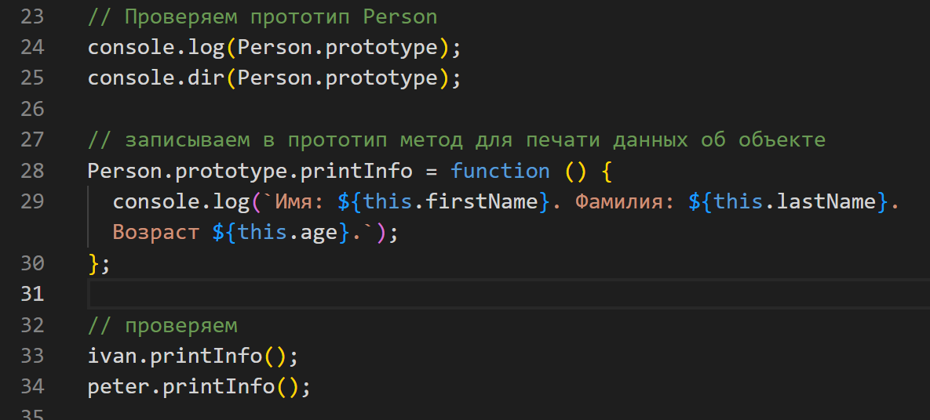
Прототипное наследование в JS

Slide 9
Создание объектов с помощью конструктора

Slide 10
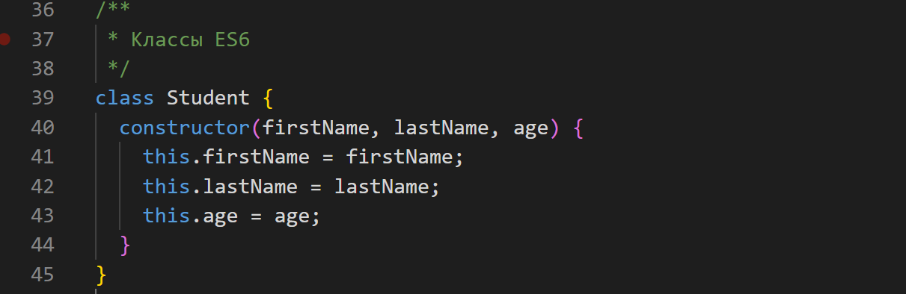
ES6 классы. Конструктор класса

Slide 11
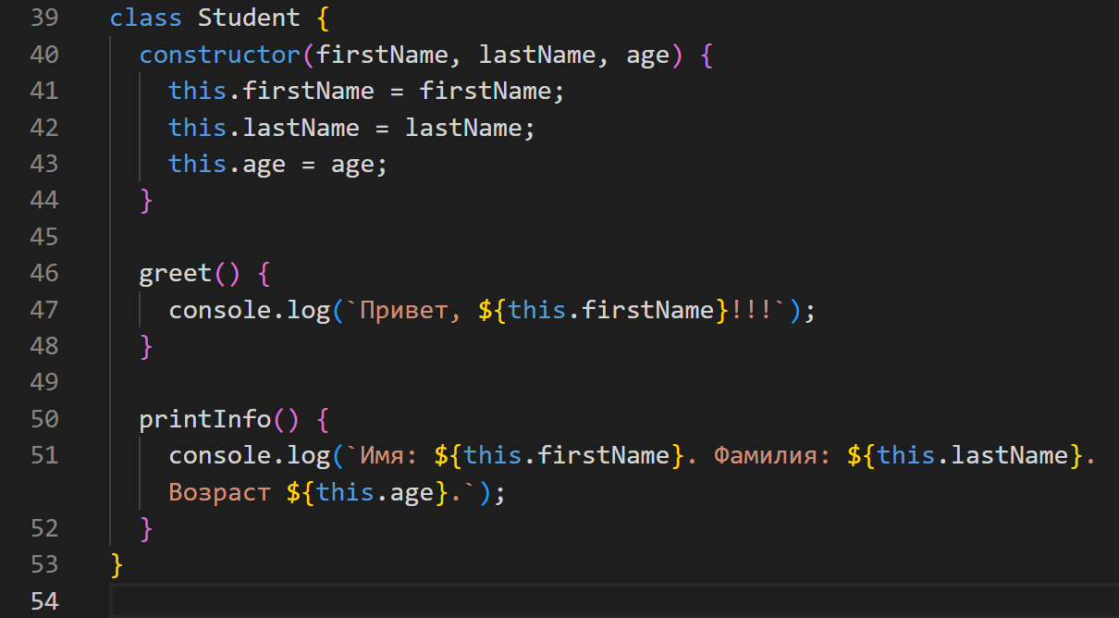
Создание методов в классе

Slide 12
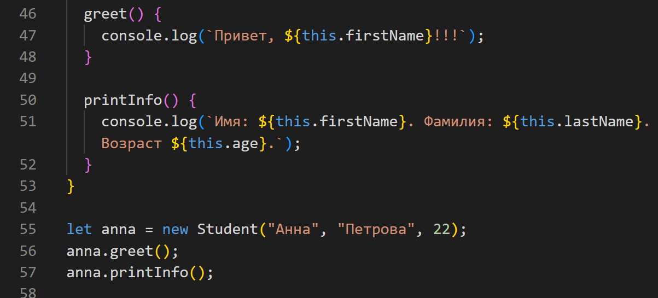
Создание объекта по шаблону класса

Slide 13
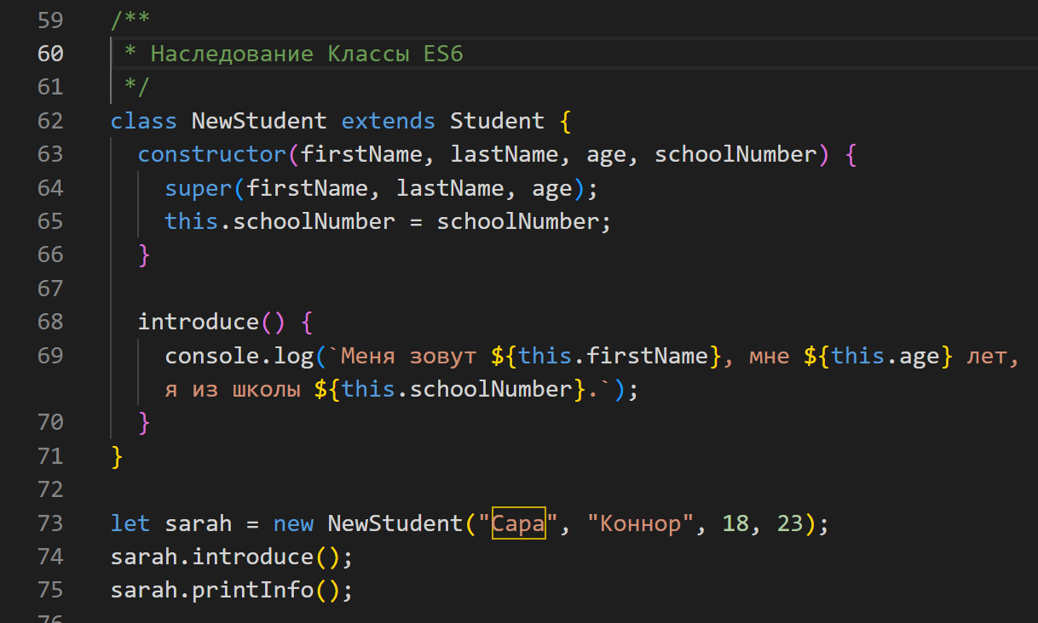
Наследование классов в JavaScript

